Slide 1


Slide 2
Elasticsearch nedir?
Elasticsearch ,Restful arama yapabilen, yüksek miktarda veriyi adreslemeye muktedir arama ve analiz motoru dağıtımıdır.
Işık hızında arama yapabilmek için verileri depolar.
Veri saklama biçimi ilişkisel değil documented oriented şeklindedir.Bu yüzden her doküman için unique bir değer oluşturulur.
Yapılandırılmış(structured) ve yapılandırılmamış(unstructured) veriyi destekler.

Slide 3


Slide 4
Java tabanlıdır.
Apache Lucene alt yapılıdır.
Açık kaynaktır.
Veri saklama biçimi ilişkisel değil document-oriented şeklindedir.
Dağıtık ve ölçeklenebilir yapıda çalışabilir.
Gerçek zamanlı verileri analiz etmeyi sağlar.
Type, Fields, Documents, Fields, Indicates, Full-text search, Index gibi kavramlara sahiptir.
RestfullAPI üzerinden hizmet verdiğinden dolayı tüm programlama dilleriyle kullanılabilir.
Veri tipine uygun biçimde otomatik Mapping yapabilir.
Cluster yapıya sahiptir ve cluster yapısı oldukça basittir.
Elasticsearch’ü monitör edebilen Kibana ve log barındırmak için Logstash araçları ile bilirkte kullanılabilir.
Kendi içinde yüksek erişilebilirlik (high availability) sunar.
Dökümanları JSON olarak indexler.
Hızlı kurulum ve kolay konfigürayon vadeder.
Elasticsearch’e veri aktarmak oldukça kolaydır.
HBase, Cassandra, MongoDB gibi NOSQL veritabanlarından da ES’e aktarım yapmayı mümkün kılar.

Slide 5
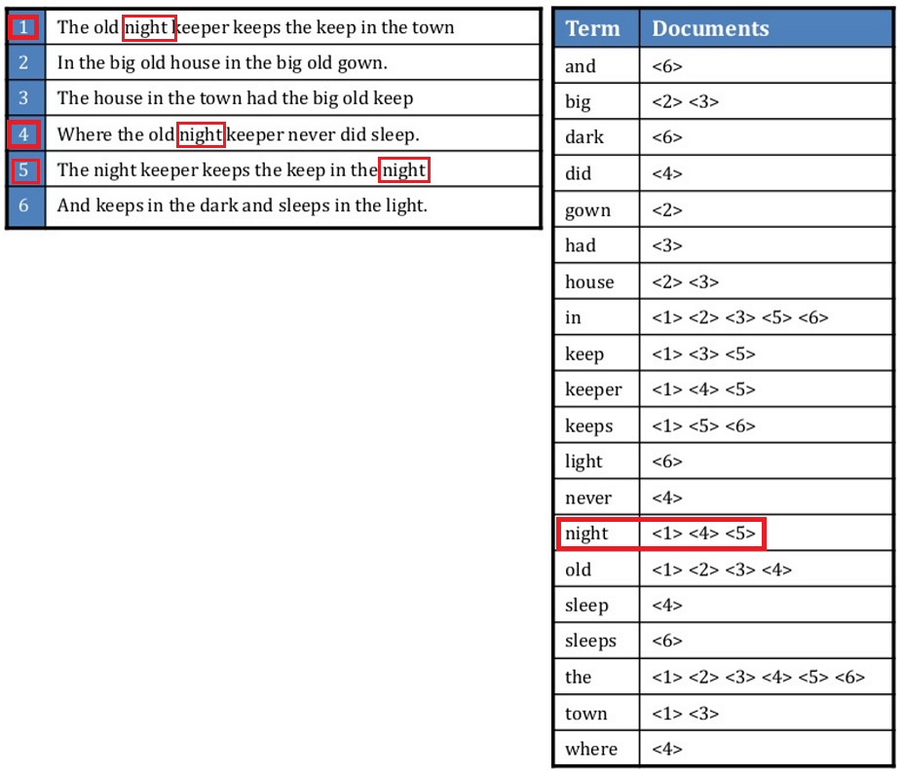

Slide 6
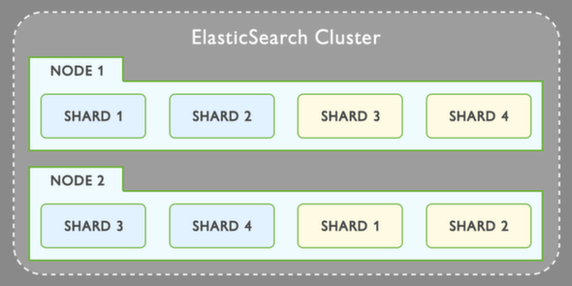

Slide 7
REQUESTLER
GET Request (GET İsteği): Verileri almak için kullanılır. Örneğin, belirli bir indeksi veya belirli bir dokümanı getirmek için kullanılır.
POST Request (POST İsteği): Yeni veri eklemek veya bir sorgu yürütmek için kullanılır. Elasticsearch'te veri eklemek veya bir sorgu çalıştırmak için genellikle POST isteği kullanılır.
PUT Request (PUT İsteği): Varolan bir dokümanı güncellemek için kullanılır. Bir dokümanın tamamen değiştirilmesi gerektiğinde kullanılır.
DELETE Request (DELETE İsteği): Belirli bir dokümanı veya indeksi silmek için kullanılır.
SEARCH Request (ARAMA İsteği): Elasticsearch sorgularını çalıştırmak için kullanılır. JSON formatında sorgu verilerini içerir.
INDEX Request (İNDEKS İsteği): Yeni bir indeks oluşturmak veya mevcut bir indeksi yeniden oluşturmak için kullanılır.
UPDATE Request (GÜNCELLEME İsteği): Varolan bir dokümanın bir kısmını güncellemek için kullanılır.
BULK Request (TOPTAN İsteği): Birden fazla işlemi bir arada işlemek için kullanılır. Bu, toplu veri eklemeyi, güncellemeyi veya silmeyi hızlandırmak için kullanışlıdır.

Slide 8
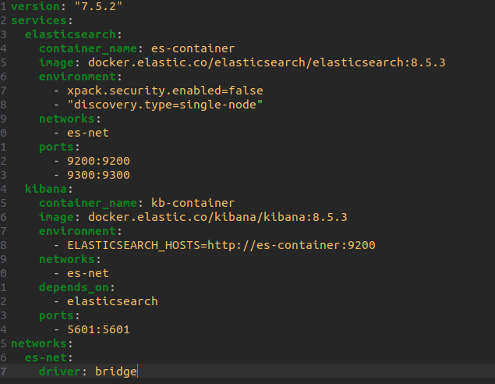
Tek node

Slide 9
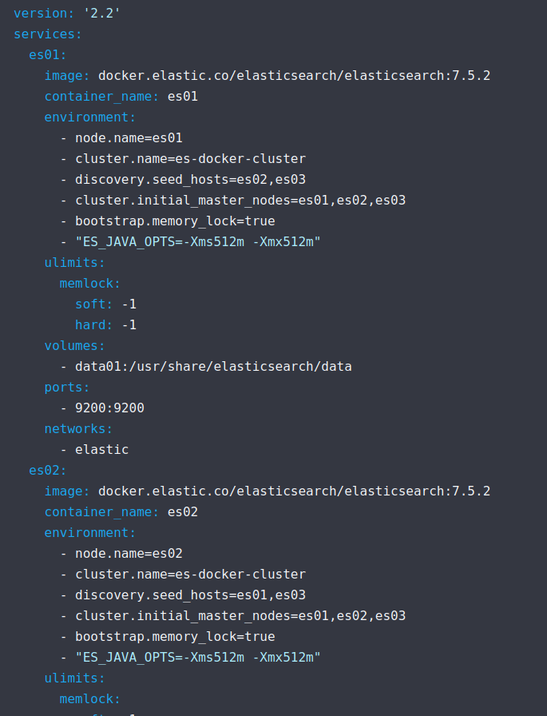
Node
Cluster

Slide 10
NODE
Cluster’ların bir parçası olan sunuculardır.
Indexlenmiş veriyi saklayıp, search anında devreye girer.
Her bir node üzerinde Elasticsearch çalışır.
Aynı ağa bağlı ve aynı cluster’a ilişkilendirilmiş olan node’lar otomatik olarak birbiriyle haberleşir.

Slide 11
INDEX
Benzer dokümanların bir arada tutulduğu yapıdır.
Küçük harf kullanılır.
Elasticsearch indexleme yaparken her keyword’u bir listede tutar.Bu sayede bir search işlemi gerçekleştirdiğinizde ilgili listede sakladığı veriler üzerinden sonuçları döndürür.

Slide 12
KIBANA
Web tabanlı data görselleştiricidir
Elasticsearch’ün arayüzü
POST, GET, PUT,DELETE methodlarıyla veri çekiyor.

Slide 13
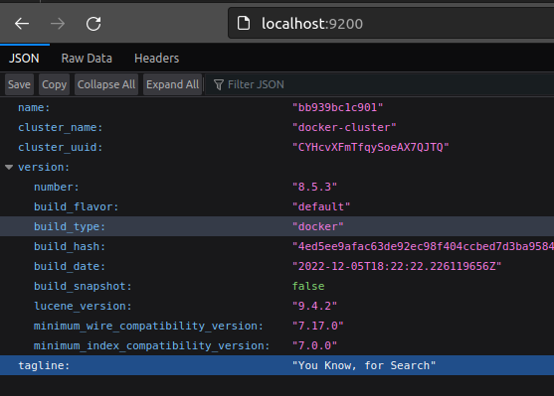

Slide 14
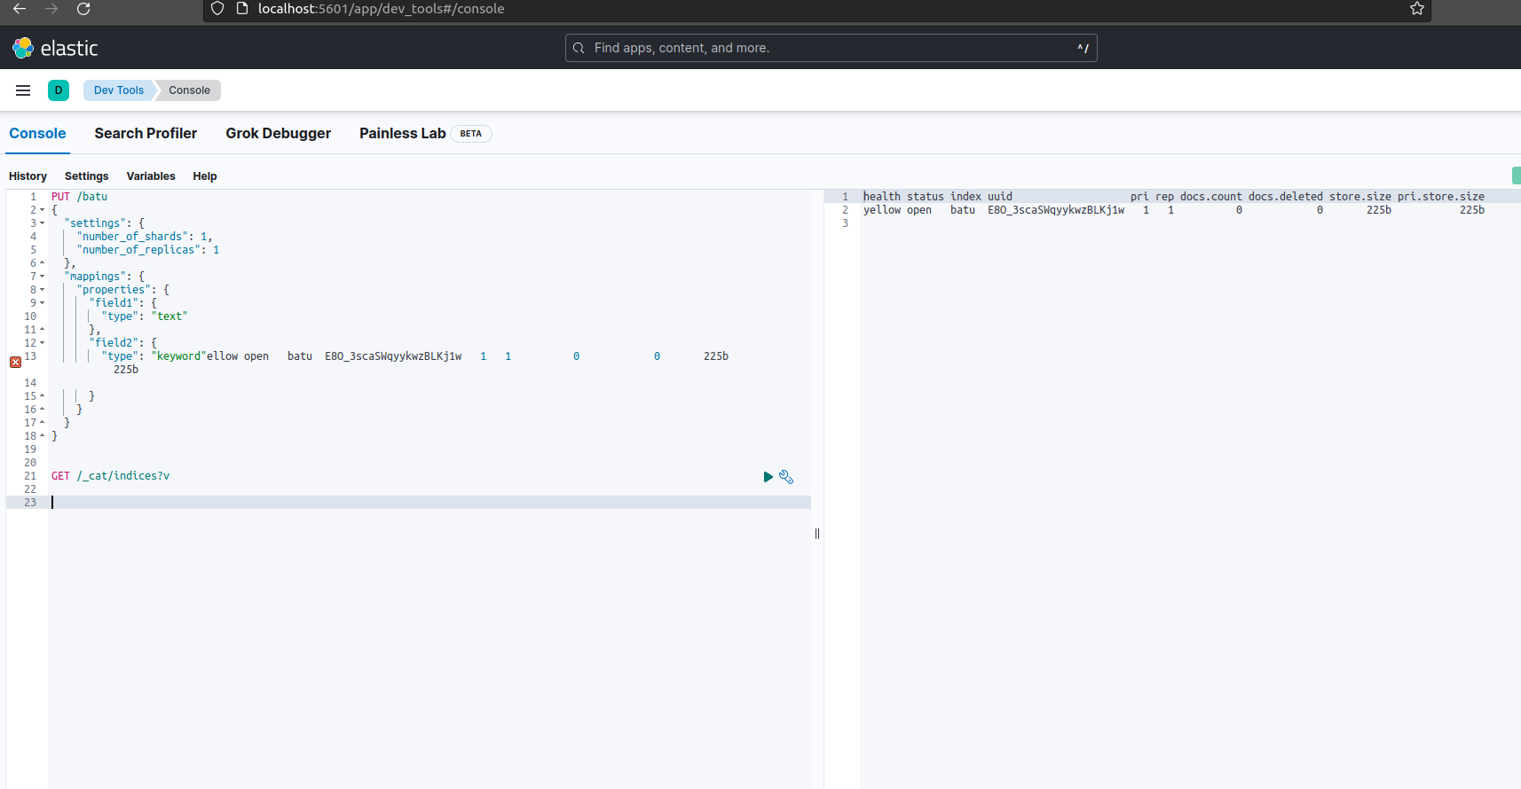
“batu”adlı indexi put metodu ile oluşturduk ve get metodu ile getirdik
“batu”adlı indexi put metodu ile oluşturduk ve get metodu ile indexleri getirdik

